Slide 1


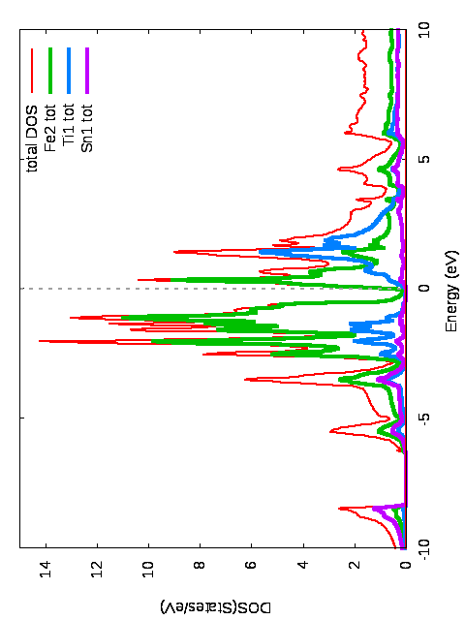
フル・ホイスラー合金Fe_{2-x}Co_{x}TiSnの熱電特性
Thermoelectric properties of full-heusler alloys Fe_{2-x}Co_{x}TiSn
○尾崎 寿樹^{1＊}, 鎭守 浩史¹, 中津川 博¹, 岡本 庸一^{２}
¹横国大理工, ²防衛大材料
＊E-mail : ozaki-toshiki-fh@ynu.jp TEL : 045-339-3795
Fe₂TiSnは第一原理計算から200℃以下の低温域においてFe₂VAlと比較して高いSを示すことが予測されている。また300Kにおいて7~8W/mKというFe₂VAlの28W/mKと比較してかなり低い熱伝導率κを示していることから熱電材料として高い性能が期待される。しかし、そのSは化学量論組成では室温で30μV/Kと低い値を示すに留まっている。また、一般にフル・ホイスラー合金では熱電特性向上に第四元素置換が効果的に用いられている。そこで本研究では、FeサイトにCoを置換し価電子濃度VEC=6+0.25xと変化させた試料を作製し、フェルミ準位の最適化を図る事でFe2TiSn系合金の更なる熱電特性向上を目的とする。Co置換量(x = 0.00, 0.02, 0.04, 0.06, 0.08, 0.10, 0.25, 0.50, 0.75, 1.00) を変化させた試料を10種類作製し、各組成でXRD測定による結晶構造解析および熱電特性の評価を行った。その結果、置換量xの増加に従いSの絶対値は減少し、特に x = 1.00で、300Kにおいて最大のn型熱電特性であるS = －38μV/Kを示した。このときの価電子濃度はVEC = 6.25であり、VEC = 6.01付近で最大のn型特性を示す他のフル・ホイスラー合金と比較して元素置換に対する熱電特性の変化が鈍感である可能性が示唆された。
Introduction
Fe₂TiSn系合金
フル・ホイスラー合金
第一原理計算から300KでFe₂VAlと比較して高いS を示すことが示唆
他のフル・ホイスラー合金と比較して7~8W/mK¹⁾と低い熱伝導率を持つ ( Fe₂VAl : 28W/mK²⁾)
X₂YZの金属間化合物
Co置換VEC>6
X,Y原子は遷移元素
Z原子は13,14または15族元素
(ex. Fe₂VAl, Fe₂TiSn, Fe₂TiSi)
1) T.Mori et al., 日本金属学会誌, 72(8), 593-598(2008)
2) C.S.Lue et al., J. Appl. Phys., 96(5), 2681-2683(2004)
特徴
Fe₂TiSn
L2₁(D0₃)構造
一方
化学量論組成ではSは室温で30μV/Kを示すに留まっている
E_{F}
VECが6 の場合、擬ギャップが形成
VECを調整することでS を制御できる
埋蔵量が豊富、人体に無害な元素で構成
強度が高いため移動体への応用も期待
価電子帯
VEC<6
VEC>6
伝導帯
本研究は、FeサイトにCoを置換した試料を作製することで、価電子濃度を制御し、フェルミ準位を最適化することで|S|の増大を図り、Fe₂TiSn系合金のn型熱電特性向上を目的とする
Experimental & Results
評価方法
結晶構造
試料作製
XRD測定 : SmartLab Rietveld解析 : RIETAN-FP program
秤量
アーク溶解
&
加工
熱処理
熱電特性
x = 0.00, 0.02, 0.04, 0.06, 0.08, 0.10, 0.25, 0.50, 0.75, 1.00
熱処理条件
800℃/48h(真空下)
S ：定常熱流法(Resitest8300) ρ ：直流四端子法 (Resitest8300)
κ ：発電効率評価装置 (PEM-2)
XRD
ゼーベック係数
p型
n型
電気抵抗率
熱伝導率
出力因子
無次元性能指数 ZT
Summary
XRD測定およびリートベルト解析の結果からCo置換量を変化させ、熱処理を施した10種類の試料全てでフル・ホイスラー構造であるL2₁構造単相であることを確認した。
Coの置換量xが増大するにつれてSは減少しx > 0.25の範囲においてn型の熱電特性を示した。特にx = 1.00で300Kにおいて最大のn型特性であるS = －38μV/Kを示した。
Co置換によってρはx = 0.04で最大値をとりその後、置換量が増加するに従い減少した。またκについても室温でx = 0では8.69W/mKであったのに対しx = 1.00では7.08W/mKへと減少した。
無次元性能指数ZTはx = 1.00の0.025@385Kが最大のn型特性を示したが今後、最適な置換量の探索及びTi, Snサイトに元素置換を行うことで更なる熱電性能の向上が期待される。
Acknowledgments : 本研究の実験の一部は、機器分析評価センター(SmartLab)・防衛大学校(PEM-2, アーク溶解炉)の装置を利用して実施された。

